Slide 1









Trường Tiểu học Nguyễn Bỉnh Khiêm
BÀI GIẢNG ĐIỆN TỬ THÁNG 3
MÔN TIẾNG VIỆT
ÔN TẬP GIỮA HỌC KÌ 2 TIẾT 1,2
Notes:
Đây là bìa theo tháng khi đăng lên cổng TTĐT

Slide 2



Tiếng việt
(Tiết 1,2)

Slide 3

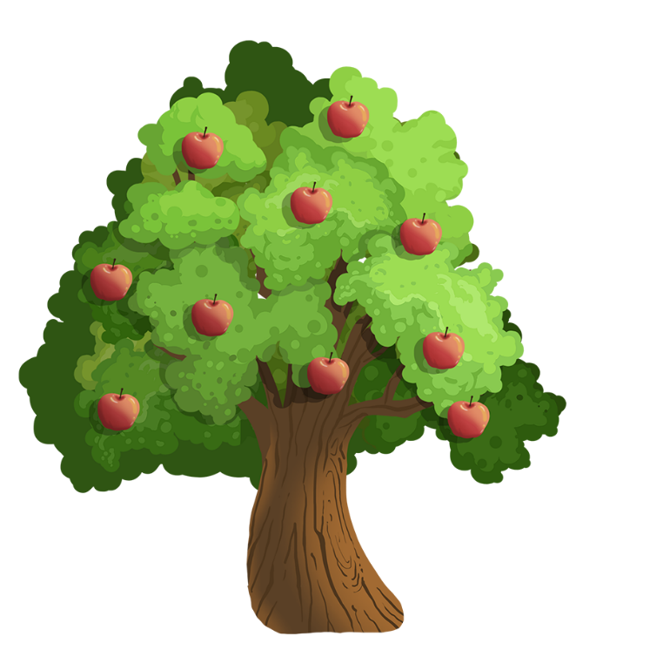
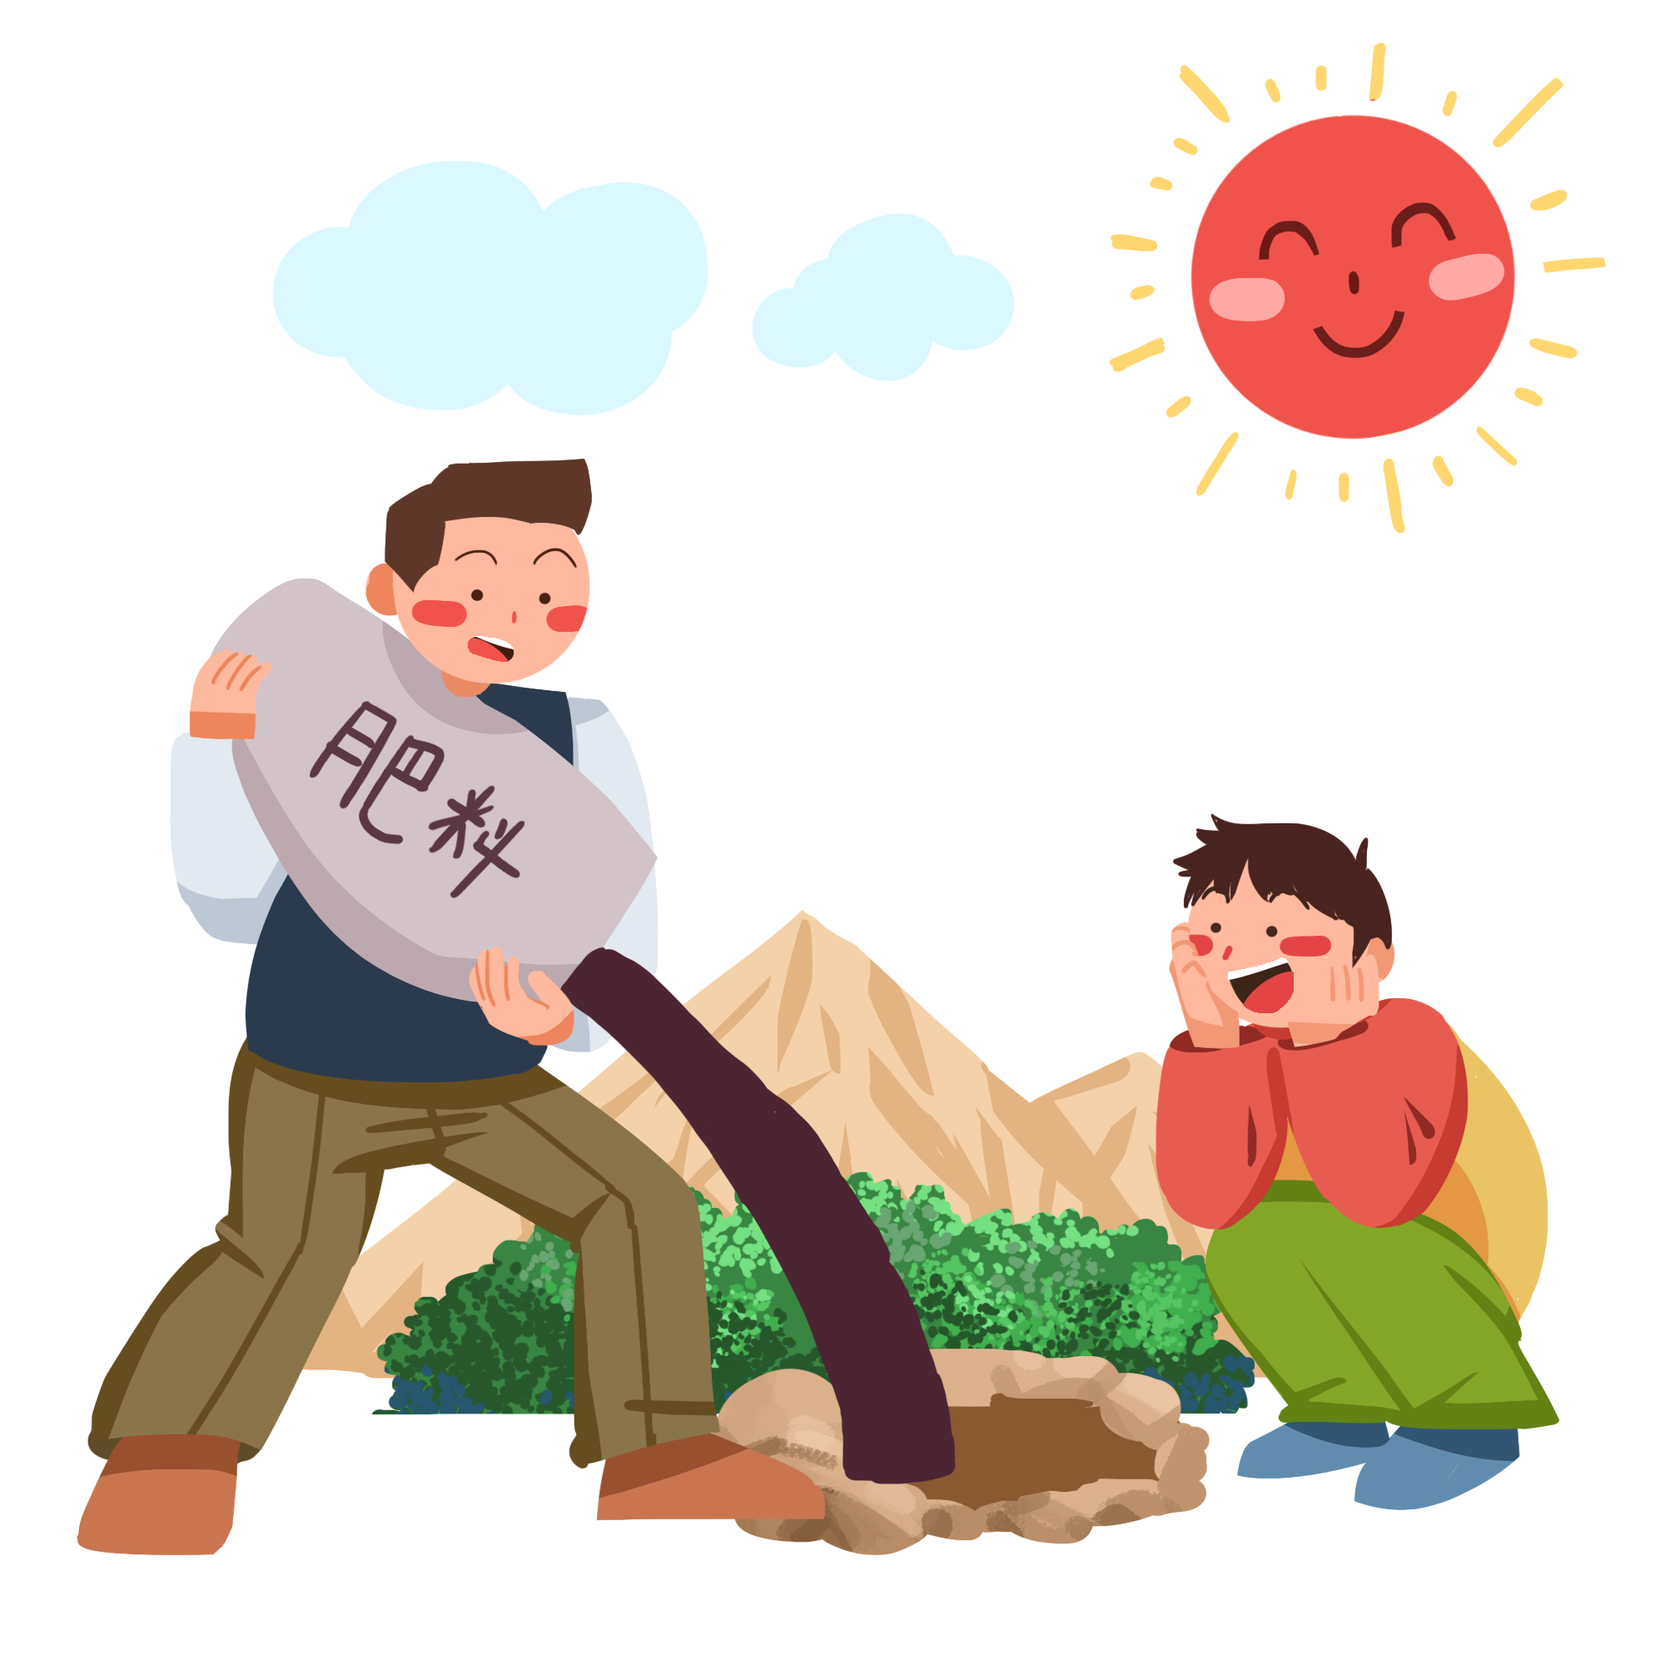

Slide 4

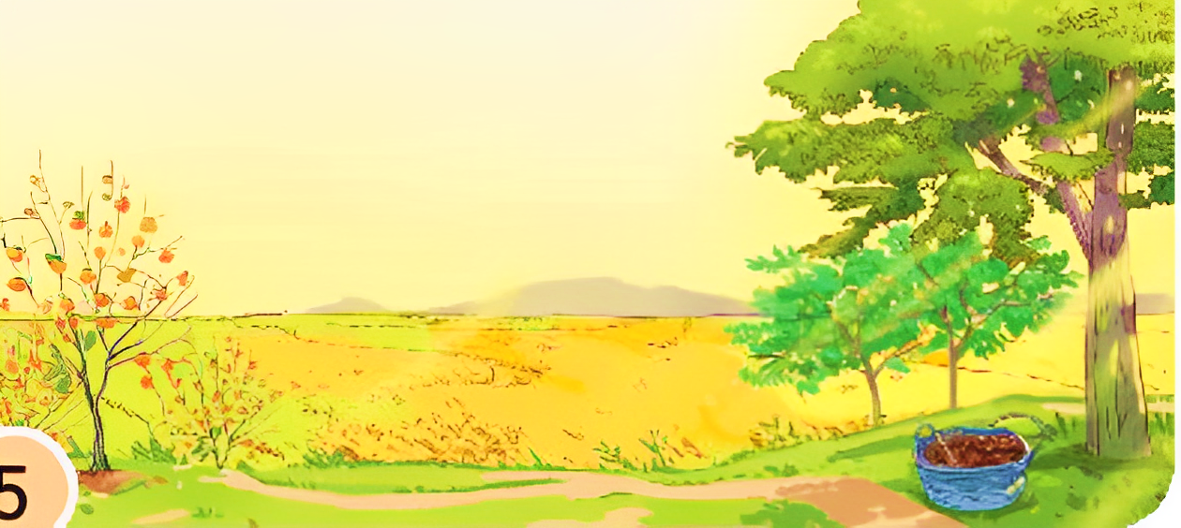






4. Ghép tranh sau với tên bài học tương ứng:
Họa Mi hót
Hạt thóc
Chuyện bốn mùa
Mùa vàng

Slide 5
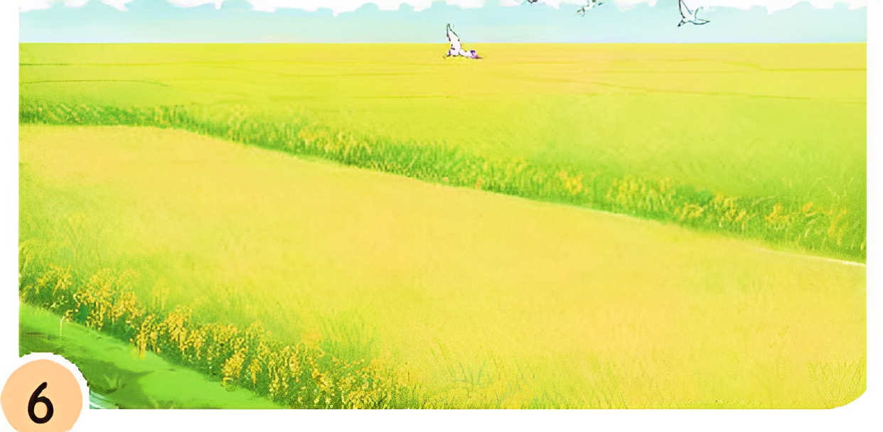
5. Ghép tranh sau với tên bài học tương ứng:
Mùa vàng
Lũy tre
Hạt thóc
Chuyện bốn mùa

Slide 6
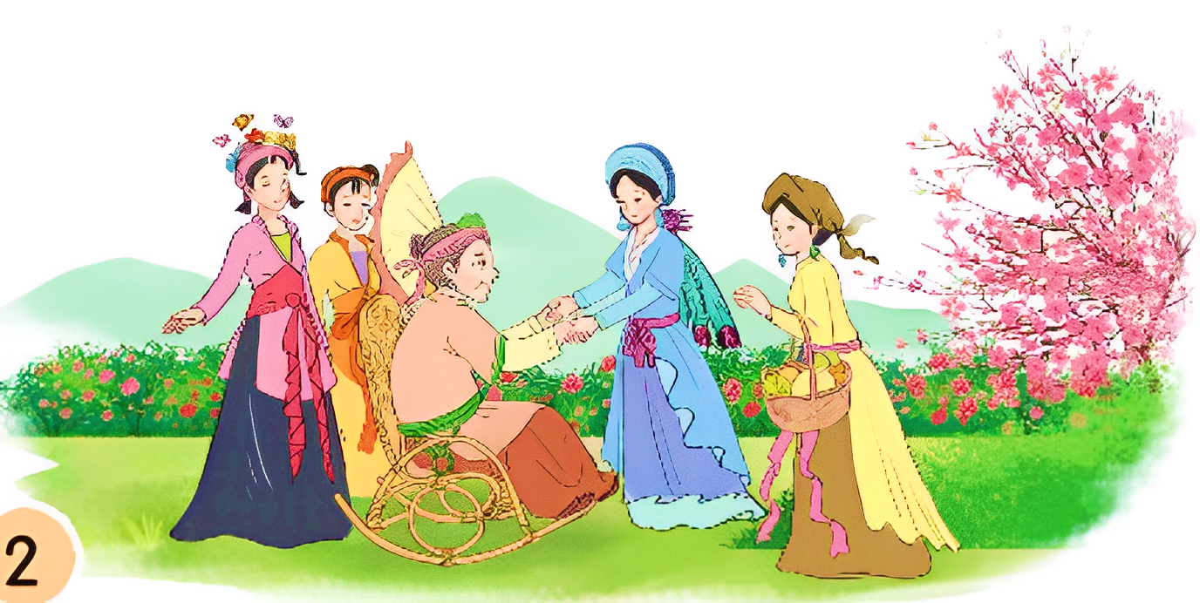
6. Ghép tranh sau với tên bài học tương ứng:
Mùa vàng
Tết đến rồi
Chuyện bố mùa
Hạt thóc

Slide 7
Bài 2 : Đọc bài em thích và thực hiện yêu cầu:
a. Tìm trong bài đọc những câu văn, câu thơ hay nói về cây cối hoặc loài vật, cảnh vật.
Mùa nước nổi
Đồng ruộng, vườn tược và cây cỏ như biết giữ lại hạt phù sa ở quanh mình, nước lại trong dần.

Slide 8
Bài 2 : Đọc bài em thích và thực hiện yêu cầu:
a. Tìm trong bài đọc những câu văn, câu thơ hay nói về cây cối hoặc loài vật, cảnh vật.
Mùa vàng
Thu về những quả hồng đỏ mọng, những hạt dẻ nâu bóng, những quả na mở to mắt, thơm dìu dịu. Biển lúa vàng ươm. Gió nổi lên và sóng lúa vàng dập dờn trải tới chân trời.

Slide 9
Bài 2 : Đọc bài em thích và thực hiện yêu cầu:
a. Tìm trong bài đọc những câu văn, câu thơ hay nói về cây cối hoặc loài vật, cảnh vật.
Hạt thóc
Tôi chỉ là hạt thóc
Không biết hát biết cười
Nhưng tôi luôn có ích
Vì nuôi sống con người.

Slide 10
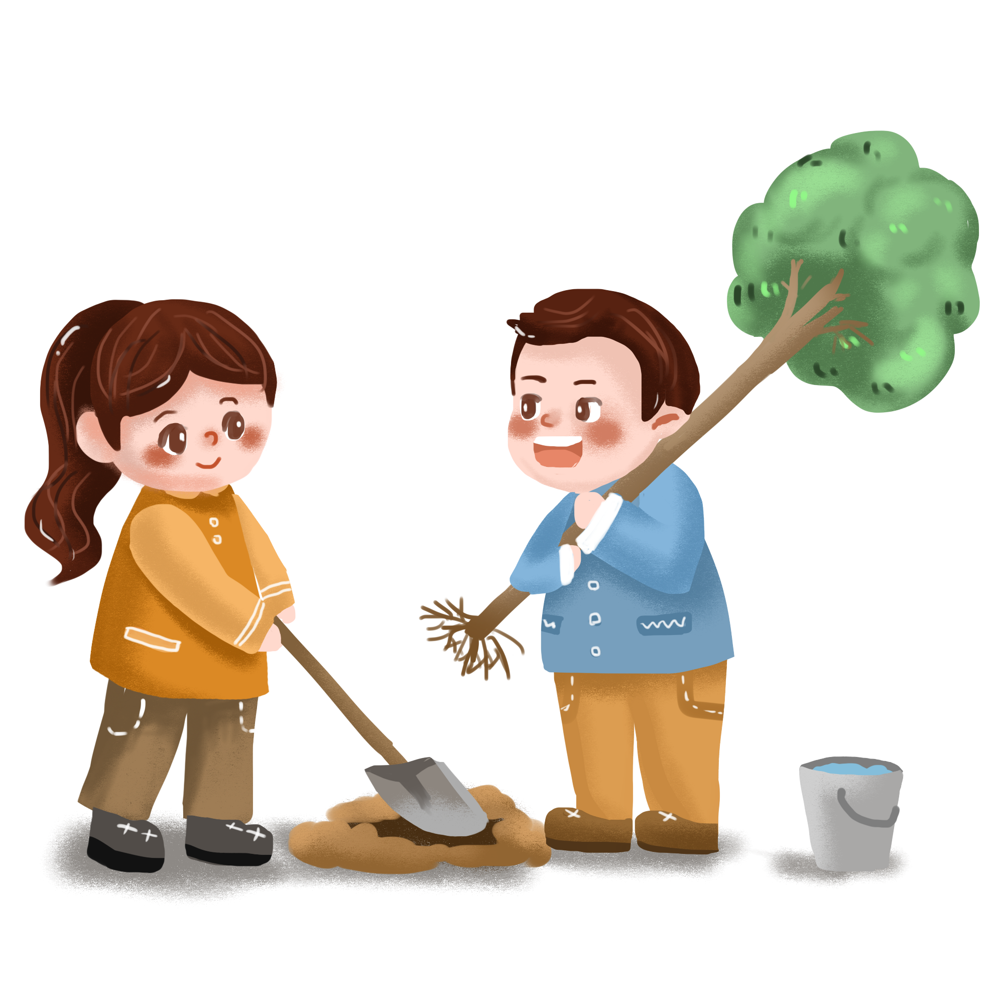
Bài 2 : Đọc bài em thích và thực hiện yêu cầu:
a. Tìm trong bài đọc những câu văn, câu thơ hay nói về cây cối hoặc loài vật, cảnh vật.
Lũy tre
Những trưa đồng đầy nắng
Trâu nằm nhai bóng râm
Tre bần thần nhớ gió
Chợt về đầy tiếng chim.

Slide 11
Bài 2 : Đọc bài em thích và thực hiện yêu cầu:
b. Nêu tên một nhân vật em yêu thích trong bài đọc và giải thích vì sao em yêu thích nhân vật đó.

